Slide 1
住在基督里
（32）

Slide 2
如何认识、体验基督的爱？
弗3:16求他按着他丰盛的荣耀，藉着他的灵，叫你们心里的力量刚强起来， 3:17 使基督因你们的信，住在你们心里，叫你们的爱心有根有基 (that Christ may dwell in your hearts through faith; that you, being rooted and grounded in love) ，3:18 能以和众圣徒一同明白基督的爱是何等长阔高深，3:19 并知道这爱是过于人所能测度的，便叫神一切所充满的，充满了你们。
先放弃天然人对爱的理解
你让我对自己可以感觉良好
你让我对自己的生命有新的认识
我在你面前不需要伪装
你帮助我对负面事物可以有不同的看法
你总有时间和我谈心里话
你理解我
你选择了我
你让我觉得自己很特别
我
我
纯粹
的我
外面的人
里面的人

Slide 3
如何认识、体验基督的爱？
弗3:16求他按着他丰盛的荣耀，藉着他的灵，叫你们心里的力量刚强起来， 3:17 使基督因你们的信，住在你们心里，叫你们的爱心有根有基 (that Christ may dwell in your hearts through faith; that you, being rooted and grounded in love) ，3:18 能以和众圣徒一同明白基督的爱是何等长阔高深，3:19 并知道这爱是过于人所能测度的，便叫神一切所充满的，充满了你们。
先放弃天然人对爱的理解
你让我对自己可以感觉良好
你让我对自己的生命有新的认识
我在你面前不需要伪装
你帮助我对负面事物可以有不同的看法
你总有时间和我谈心里话
你理解我
你选择了我
你让我觉得自己很特别
我
我
纯粹
的我
外面的人
里面的人

Slide 4
如何认识、体验基督的爱？
弗3:16求他按着他丰盛的荣耀，藉着他的灵，叫你们心里的力量刚强起来， 3:17 使基督因你们的信，住在你们心里，叫你们的爱心有根有基 (that Christ may dwell in your hearts through faith; that you, being rooted and grounded in love) ，3:18 能以和众圣徒一同明白基督的爱是何等长阔高深，3:19 并知道这爱是过于人所能测度的，便叫神一切所充满的，充满了你们。
我
我
纯粹
的我
外面的人
里面的人

Slide 5
如何认识、体验基督的爱？
弗3:16求他按着他丰盛的荣耀，藉着他的灵，叫你们心里的力量刚强起来， 3:17 使基督因你们的信，住在你们心里，叫你们的爱心有根有基 (that Christ may dwell in your hearts through faith; that you, being rooted and grounded in love) ，3:18 能以和众圣徒一同明白基督的爱是何等长阔高深，3:19 并知道这爱是过于人所能测度的，便叫神一切所充满的，充满了你们。
无条件的爱：带来信任、尊重和安全感
会管孩子的最高境界是温柔但有边界
价值感：决定孩子飞多高
终身成长的心态：推动孩子不断进步
https://medium.com/@renee.chen.cpa/%E8%87%AA%E6%88%91%E7%96%97%E6%84%88%E4%B9%8B-%E4%BA%B2%E5%AD%90%E5%85%B3%E7%B3%BB-29a92ce4152c
我
我
纯粹
的我
外面的人
里面的人

Slide 6
如何认识、体验基督的爱？
弗3:16求他按着他丰盛的荣耀，藉着他的灵，叫你们心里的力量刚强起来， 3:17 使基督因你们的信，住在你们心里，叫你们的爱心有根有基 (that Christ may dwell in your hearts through faith; that you, being rooted and grounded in love) ，3:18 能以和众圣徒一同明白基督的爱是何等长阔高深，3:19 并知道这爱是过于人所能测度的，便叫神一切所充满的，充满了你们。
以孩子的长远好处为目标及指导原则，而不是一时的舒适
在孩子渐渐懂事的过程中让他们心里明白父母无条件的爱（总是为他们的益处考虑）
从小在孩子心目中树立正当权威，以至于他们可以有正确的是非观
帮助孩子有一个健康的心灵，特别是在他们心智成长的阶段
我
我
纯粹
的我
外面的人
里面的人

Slide 7
如何认识、体验基督的爱？
弗3:16求他按着他丰盛的荣耀，藉着他的灵，叫你们心里的力量刚强起来， 3:17 使基督因你们的信，住在你们心里，叫你们的爱心有根有基 (that Christ may dwell in your hearts through faith; that you, being rooted and grounded in love) ，3:18 能以和众圣徒一同明白基督的爱是何等长阔高深，3:19 并知道这爱是过于人所能测度的，便叫神一切所充满的，充满了你们。
认识神无条件的爱
路11:9 我又告诉你们，你们祈求，就给你们；寻找，就寻见；叩门，就给你们开门。11:10 因为，凡祈求的，就得着；寻找的，就寻见；叩门的，就给他开门。11:11 你们中间作父亲的，谁有儿子求饼，反给他石头呢？求鱼，反拿蛇当鱼给他呢？11:12 求鸡蛋，反给他蝎子呢？11:13 你们虽然不好，尚且知道拿好东西给儿女；何况天父，岂不更将圣灵给求他的人么？
我
我
纯粹
的我
外面的人
里面的人

Slide 8
如何认识、体验基督的爱？
弗3:16求他按着他丰盛的荣耀，藉着他的灵，叫你们心里的力量刚强起来， 3:17 使基督因你们的信，住在你们心里，叫你们的爱心有根有基 (that Christ may dwell in your hearts through faith; that you, being rooted and grounded in love) ，3:18 能以和众圣徒一同明白基督的爱是何等长阔高深，3:19 并知道这爱是过于人所能测度的，便叫神一切所充满的，充满了你们。
认识神无条件的爱
路11:5 耶稣又说：你们中间谁有一个朋友半夜到他那里去，说：朋友！请借给我叁个饼；11:6 因为我有一个朋友行路，来到我这里，我没有甚么给他摆上。11:7 那人在里面回答说：不要搅扰我，门已经关闭，孩子们也同我在床上了，我不能起来给你。11:8 我告诉你们，虽不因他是朋友起来给他，但因他情词迫切的直求，就必起来照他所需用的给他。11:9 我又告诉你们，你们祈求，就给你们；寻找，就寻见；叩门，就给你们开门。
我
我
纯粹
的我
外面的人
里面的人

Slide 9
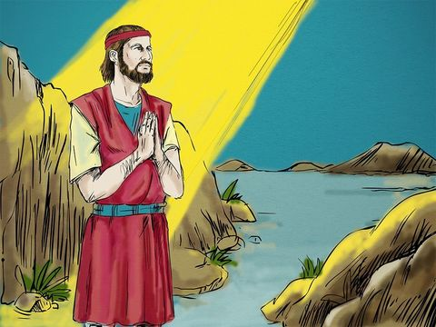
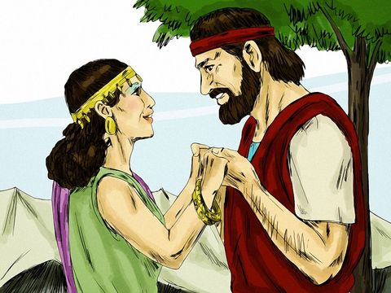
如何认识、体验基督的爱？
弗3:16求他按着他丰盛的荣耀，藉着他的灵，叫你们心里的力量刚强起来， 3:17 使基督因你们的信，住在你们心里，叫你们的爱心有根有基 (that Christ may dwell in your hearts through faith; that you, being rooted and grounded in love) ，3:18 能以和众圣徒一同明白基督的爱是何等长阔高深，3:19 并知道这爱是过于人所能测度的，便叫神一切所充满的，充满了你们。
认识神无条件的爱
何1:1 当乌西雅、约坦、亚哈斯、希西家作犹大王，约阿施的儿子耶罗波安作以色列王的时候，耶和华的话临到备利的儿子何西阿。1:2 耶和华初次与何西阿说话，对他说：你去娶淫妇为妻，也收那从淫乱所生的儿女；因为这地大行淫乱，离弃耶和华。1:3 于是，何西阿去娶了滴拉音的女儿歌篾。这妇人怀孕，给他生了一个儿子。
我
我
纯粹
的我
外面的人
里面的人

Slide 10
如何认识、体验基督的爱？
弗3:16求他按着他丰盛的荣耀，藉着他的灵，叫你们心里的力量刚强起来， 3:17 使基督因你们的信，住在你们心里，叫你们的爱心有根有基 (that Christ may dwell in your hearts through faith; that you, being rooted and grounded in love) ，3:18 能以和众圣徒一同明白基督的爱是何等长阔高深，3:19 并知道这爱是过于人所能测度的，便叫神一切所充满的，充满了你们。
认识神无条件的爱
1:4 耶和华对何西阿说：给他起名叫耶斯列；因为再过片时，我必讨耶户家〔耶斯列就是 神栽种的意思〕在耶斯列杀人流血的罪，也必使以色列家的国灭绝。1:5 到那日，我必在耶斯列平原折断以色列的弓。1:6 歌篾又怀孕生了一个女儿，耶和华对何西阿说：给她起名叫罗路哈玛（就是不蒙怜悯的意思）；因为我必不再怜悯以色列家，决不赦免他们。1:7 我却要怜悯犹大家，使他们靠耶和华―他们的 神得救，不使他们靠弓、刀、争战、马匹，与马兵得救。
我
我
纯粹
的我
外面的人
里面的人

Slide 11
如何认识、体验基督的爱？
弗3:16求他按着他丰盛的荣耀，藉着他的灵，叫你们心里的力量刚强起来， 3:17 使基督因你们的信，住在你们心里，叫你们的爱心有根有基 (that Christ may dwell in your hearts through faith; that you, being rooted and grounded in love) ，3:18 能以和众圣徒一同明白基督的爱是何等长阔高深，3:19 并知道这爱是过于人所能测度的，便叫神一切所充满的，充满了你们。
认识神无条件的爱
1:8 歌篾给罗路哈玛断奶以后，又怀孕生了一个儿子。1:9 耶和华说：给他起名叫罗阿米（就是非我民的意思）；因为你们不作我的子民，我也不作你们的神。1:10 然而，以色列的人数必如海沙，不可量，不可数。从前在甚么地方对他们说你们不是我的子民，将来在那里必对他们说你们是永生神的儿子。1:11 犹大人和以色列人必一同聚集，为自己立一个首领，从这地上去（或译：从被掳之地上来），因为耶斯列的日子必为大日。
我
我
纯粹
的我
外面的人
里面的人

Slide 12
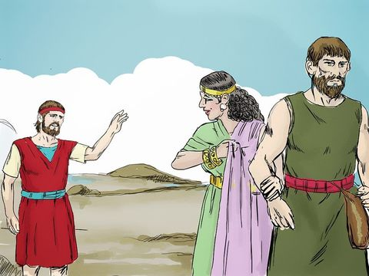
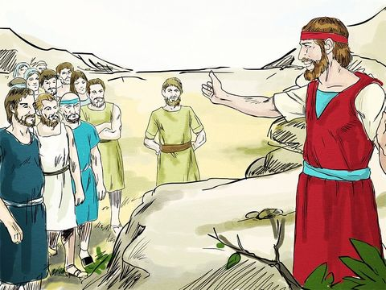
如何认识、体验基督的爱？
弗3:16求他按着他丰盛的荣耀，藉着他的灵，叫你们心里的力量刚强起来， 3:17 使基督因你们的信，住在你们心里，叫你们的爱心有根有基 (that Christ may dwell in your hearts through faith; that you, being rooted and grounded in love) ，3:18 能以和众圣徒一同明白基督的爱是何等长阔高深，3:19 并知道这爱是过于人所能测度的，便叫神一切所充满的，充满了你们。
认识神无条件的爱
2:1 你们要称你们的弟兄为阿米（就是我民的意思），称你们的姊妹为路哈玛（就是蒙怜悯的意思）。2:2 你们要与你们的母亲大大争辩；因为她不是我的妻子，我也不是她的丈夫。叫她除掉脸上的淫象和胸间的淫态，2:3 免得我剥她的衣服，使她赤体，与纔生的时候一样，使她如旷野，如乾旱之地，因渴而死。2:4 我必不怜悯她的儿女，因为他们是从淫乱而生的。
我
我
纯粹
的我
外面的人
里面的人

Slide 13
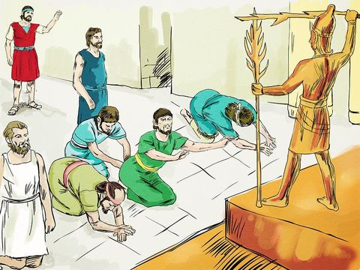
如何认识、体验基督的爱？
弗3:16求他按着他丰盛的荣耀，藉着他的灵，叫你们心里的力量刚强起来， 3:17 使基督因你们的信，住在你们心里，叫你们的爱心有根有基 (that Christ may dwell in your hearts through faith; that you, being rooted and grounded in love) ，3:18 能以和众圣徒一同明白基督的爱是何等长阔高深，3:19 并知道这爱是过于人所能测度的，便叫神一切所充满的，充满了你们。
认识神无条件的爱
2:5 他们的母亲行了淫乱，怀他们的母做了可羞耻的事，因为她说：我要随从所爱的；我的饼、水、羊毛、麻、油、酒都是他们给的。2:6 因此，我必用荆棘堵塞她的道，筑墙挡住她，使她找不着路。2:7 她必追随所爱的，却追不上；她必寻找他们，却寻不见，便说：我要归回前夫，因我那时的光景比如今还好。2:8 她不知道是我给她五榖、新酒，和油，又加增她的金银；她却以此供奉（或译：制造）巴力。
我
我
纯粹
的我
外面的人
里面的人

Slide 14
如何认识、体验基督的爱？
弗3:16求他按着他丰盛的荣耀，藉着他的灵，叫你们心里的力量刚强起来， 3:17 使基督因你们的信，住在你们心里，叫你们的爱心有根有基 (that Christ may dwell in your hearts through faith; that you, being rooted and grounded in love) ，3:18 能以和众圣徒一同明白基督的爱是何等长阔高深，3:19 并知道这爱是过于人所能测度的，便叫神一切所充满的，充满了你们。
为什么我们难以放弃偶像？
创3:4 蛇对女人说：你们不一定死；3:5 因为 神知道，你们吃的日子眼睛就明亮了，你们便如神能知道善恶。
肉体
解决方法1
（学业、成就）
自我
依靠
解决方法2
（钱财）
解决方法3
（男女关系）
我
希望别人也不好
我
缺乏2
缺乏1
缺乏3
纯粹
的我
撒但的谎言：
你没有，你不行
外面的人
里面的人

Slide 15
如何认识、体验基督的爱？
弗3:16求他按着他丰盛的荣耀，藉着他的灵，叫你们心里的力量刚强起来， 3:17 使基督因你们的信，住在你们心里，叫你们的爱心有根有基 (that Christ may dwell in your hearts through faith; that you, being rooted and grounded in love) ，3:18 能以和众圣徒一同明白基督的爱是何等长阔高深，3:19 并知道这爱是过于人所能测度的，便叫神一切所充满的，充满了你们。
如果认识偶像是痛苦的制造者
创3:4 蛇对女人说：你们不一定死；3:5 因为 神知道，你们吃的日子眼睛就明亮了，你们便如神能知道善恶。
肉体
解决方法1
（学业、成就）
自我
依靠
解决方法2
（钱财）
解决方法3
（男女关系）
我
希望别人也不好
我
缺乏2
缺乏1
缺乏3
纯粹
的我
撒但的谎言：
你没有，你不行
外面的人
里面的人

Slide 16
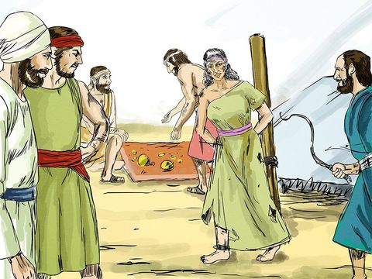
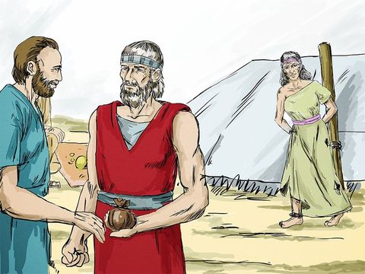
如何认识、体验基督的爱？
弗3:16求他按着他丰盛的荣耀，藉着他的灵，叫你们心里的力量刚强起来， 3:17 使基督因你们的信，住在你们心里，叫你们的爱心有根有基 (that Christ may dwell in your hearts through faith; that you, being rooted and grounded in love) ，3:18 能以和众圣徒一同明白基督的爱是何等长阔高深，3:19 并知道这爱是过于人所能测度的，便叫神一切所充满的，充满了你们。
认识神无条件的爱
何2:14 后来我必劝导她，领她到旷野，对她说安慰的话。2:15 她从那里出来，我必赐她葡萄园，又赐她亚割谷作为指望的门。她必在那里应声（或译：歌唱），与幼年的日子一样，与从埃及地上来的时候相同。2:16 耶和华说：那日你必称呼我伊施（就是我夫的意思），不再称呼我巴力（就是我主的意思）；2:17 因为我必从我民的口中除掉诸巴力的名号，这名号不再题起。2:18 当那日，我必为我的民，与田野的走兽和空中的飞鸟，并地上的昆虫立约；
我
我
纯粹
的我
外面的人
里面的人

Slide 17
如何认识、体验基督的爱？
弗3:16求他按着他丰盛的荣耀，藉着他的灵，叫你们心里的力量刚强起来， 3:17 使基督因你们的信，住在你们心里，叫你们的爱心有根有基 (that Christ may dwell in your hearts through faith; that you, being rooted and grounded in love) ，3:18 能以和众圣徒一同明白基督的爱是何等长阔高深，3:19 并知道这爱是过于人所能测度的，便叫神一切所充满的，充满了你们。
认识神无条件的爱
又必在国中折断弓刀，止息争战，使他们安然躺卧。2:19 我必聘你永远归我为妻，以仁义、公平、慈爱、怜悯聘你归我；2:20 也以诚实聘你归我，你就必认识我―耶和华。2:21 耶和华说：那日我必应允，我必应允天，天必应允地；2:22 地必应允五榖、新酒，和油，这些必应允耶斯列民。〔耶斯列就是 神栽种的意思〕2:23 我必将她种在这地。素不蒙怜悯的，我必怜悯；本非我民的，我必对他说：你是我的民；他必说：你是我的 神。
我
我
纯粹
的我
外面的人
里面的人

Slide 18
如何认识、体验基督的爱？
弗3:16求他按着他丰盛的荣耀，藉着他的灵，叫你们心里的力量刚强起来， 3:17 使基督因你们的信，住在你们心里，叫你们的爱心有根有基 (that Christ may dwell in your hearts through faith; that you, being rooted and grounded in love) ，3:18 能以和众圣徒一同明白基督的爱是何等长阔高深，3:19 并知道这爱是过于人所能测度的，便叫神一切所充满的，充满了你们。
认识神无条件的爱
何3:1 耶和华对我说：你再去爱一个淫妇，就是她情人所爱的；好象以色列人，虽然偏向别 神，喜爱葡萄饼，耶和华还是爱他们。3:2 我便用银子十五舍客勒，大麦一贺梅珥半，买她归我。3:3 我对她说：你当多日为我独居，不可行淫，不可归别人为妻，我向你也必这样。3:4 以色列人也必多日独居，无君王，无首领，无祭祀，无柱象，无以弗得，无家中的神象。3:5 后来以色列人必归回，寻求他们的 神―耶和华和他们的王大卫。在末后的日子，必以敬畏的心归向耶和华，领受他的恩惠。
我
我
纯粹
的我
外面的人
里面的人

